Slide 1
常数项级数审敛法
在研究级数时，中心问题是判定级数的敛散性，如果级数是收敛的，就可以对它进行某些运算，并设法求出它的和或和的近似值但是除了少数几个特殊的级数，在一般情况下，直接考察级数的部分和是否有极限是很困难的，因而直接由定义来判定级数的敛散性往往不可行，这就要借助一些间接的方法来判定级数的敛散性，这些方法称为审敛法
对常数项级数将分为正项级数和任意项级数来讨论

Slide 2
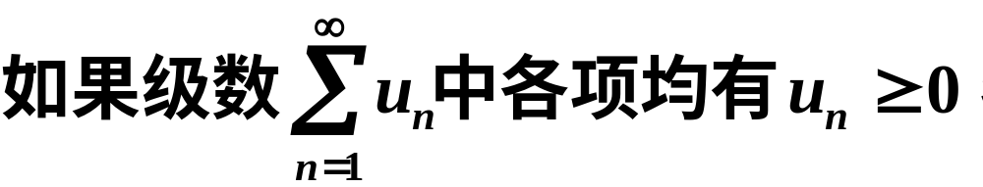


一、正项级数及其审敛法
1.定义:
这种级数称为正项级数.这种级数非常重要，以后我们将会看到许多级数的敛散性判定问题都可归结为正项级数的收敛性问题
2.正项级数收敛的充要条件:
部分和数列 为单调增加数列.
定理

Slide 3
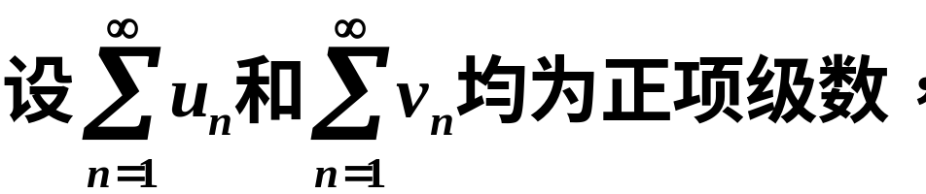
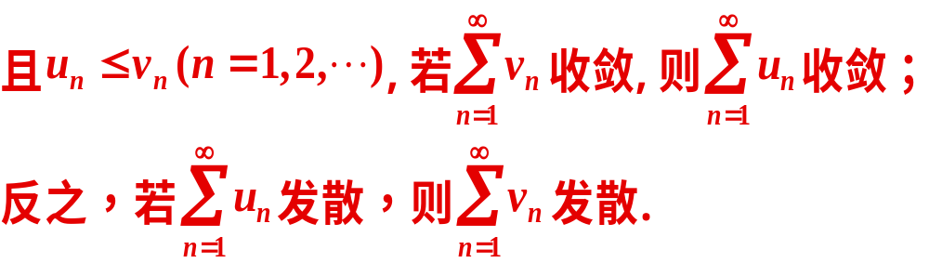
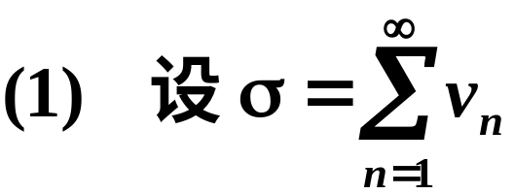



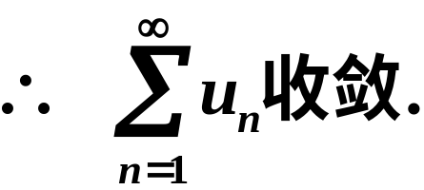
3.比较审敛法
证明
即部分和数列有界

Slide 4




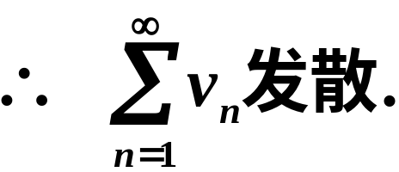
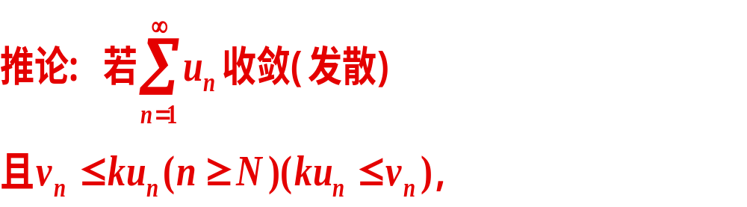
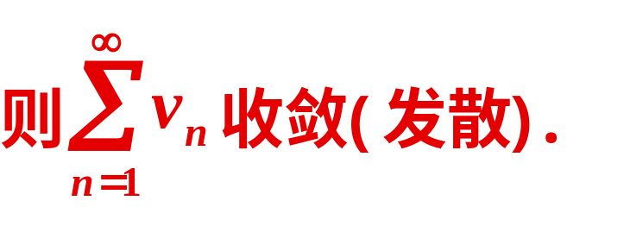
不是有界数列
定理证毕.
比较审敛法的不便:
须有参考级数.

Slide 5
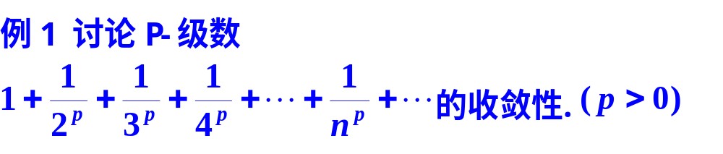
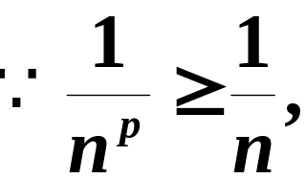



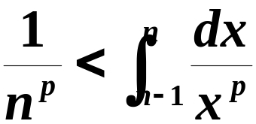

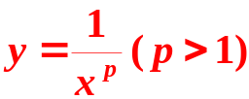
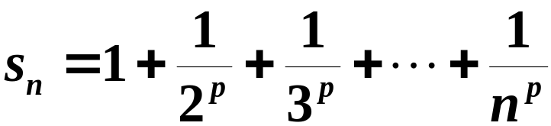
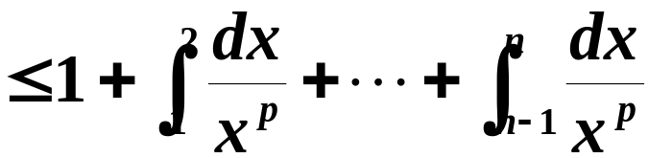





解
由图可知

Slide 6
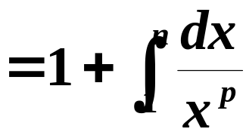
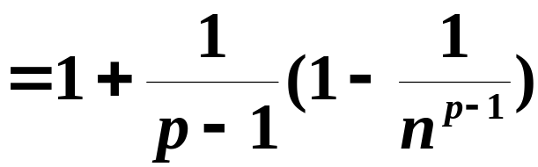
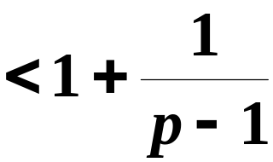


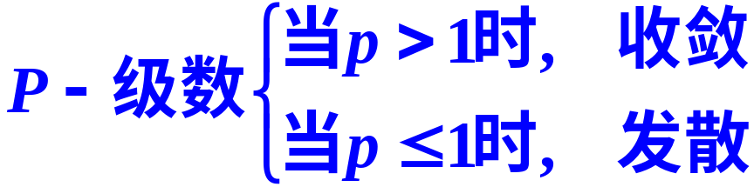
重要参考级数: 几何级数, P-级数, 调和级数.

Slide 7
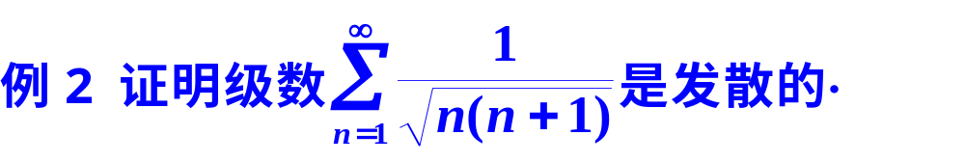
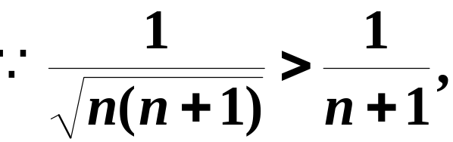

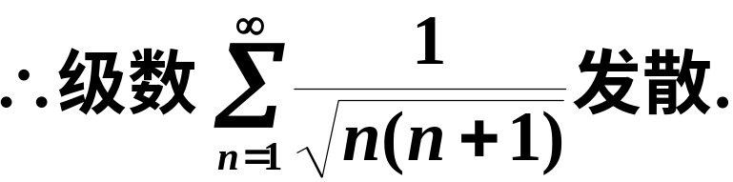
证明
比较审敛法是一基本方法，虽然有用，但应用起来却有许多不便，因为它需要建立定理所要求的不等式，而这种不等式常常不易建立，为此介绍在应用上更为方便的极限形式的比较审敛法

Slide 8
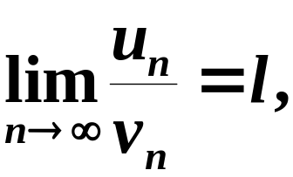

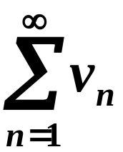
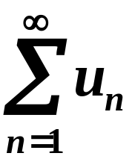


4.比较审敛法的极限形式:
∞
∞
∑
∑
设
u
与
v
都是正项级数
,
如果
n
n
n
=
1
n
=
1
则
(1)
,
;
当
时
二级数有相同的敛散性
(2)
,
;
当
时，若
收敛
则
收敛
∞
∞
∑
∑
(3)
,
v
,
u
;
当
时
若
发散
则
发散
n
n
n
=
1
n
=
1

Slide 9
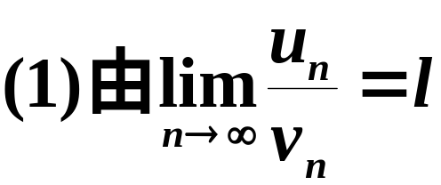
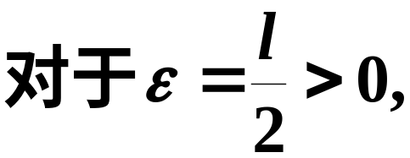
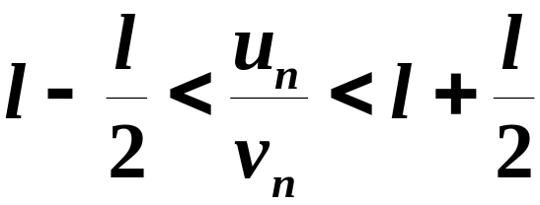


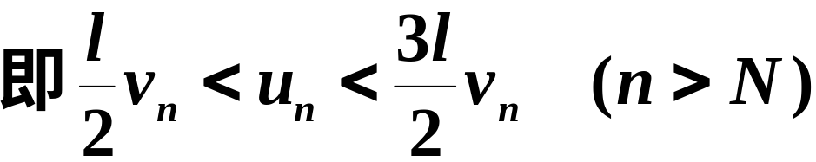
证明
由比较审敛法的推论, 得证.

Slide 10
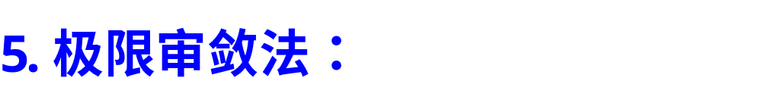
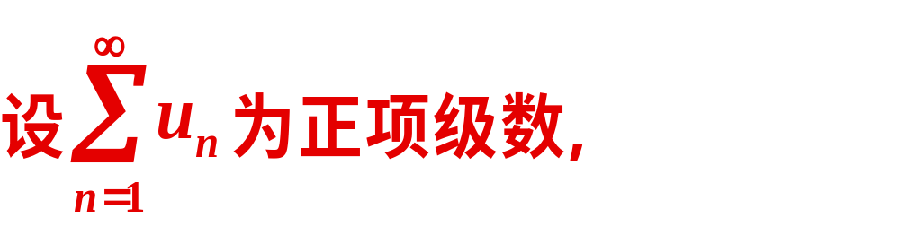
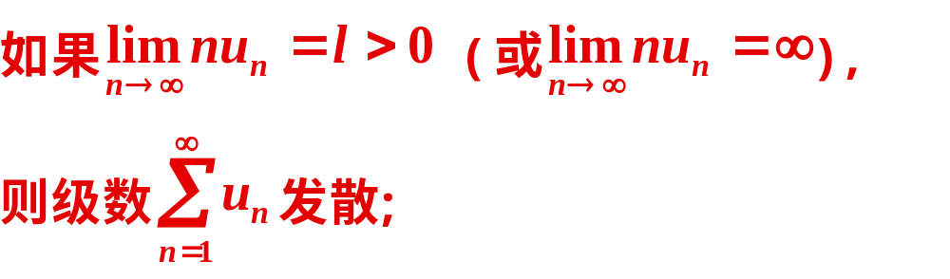
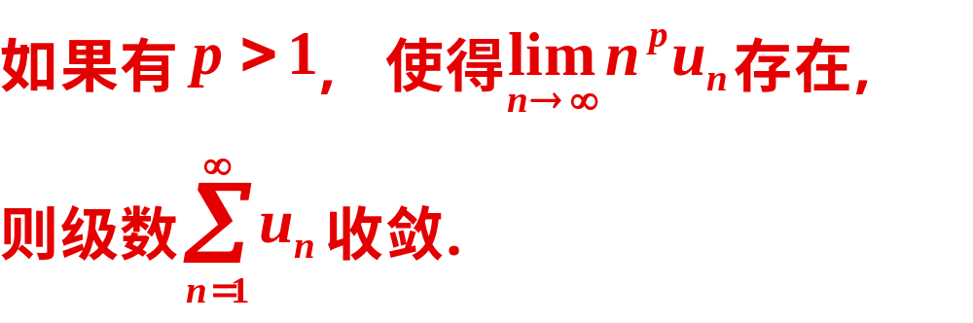

Slide 11
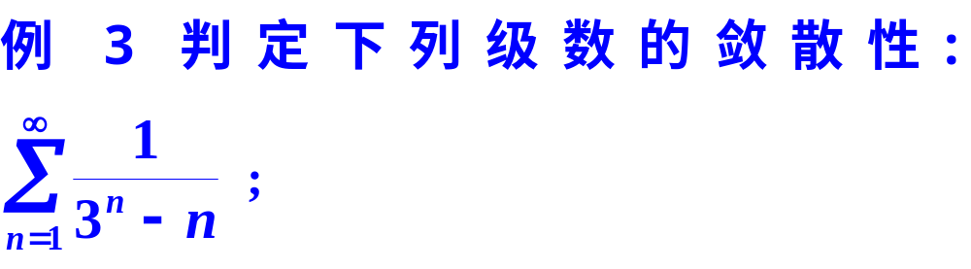
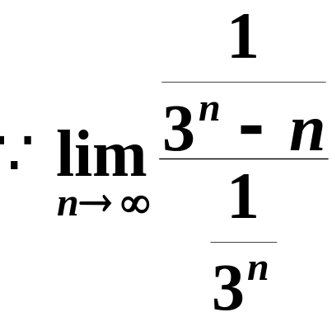
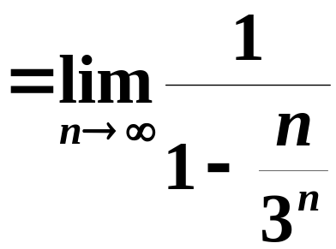

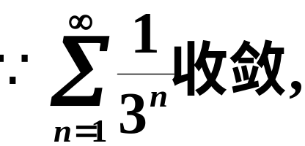
解
故原级数收敛.

Slide 12
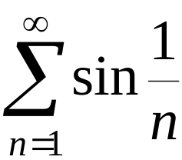
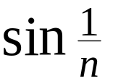

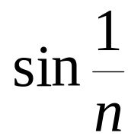
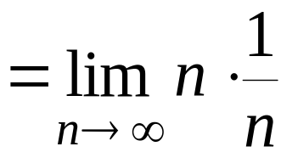
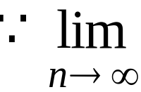


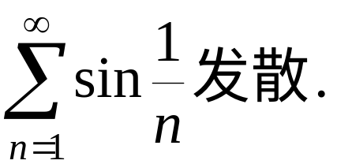
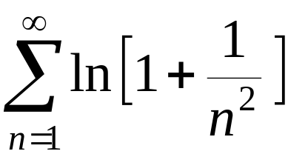
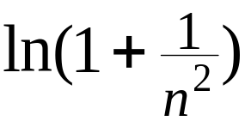

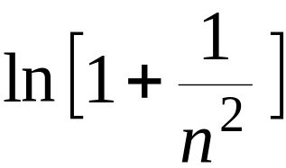
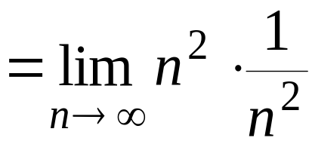
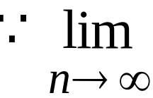

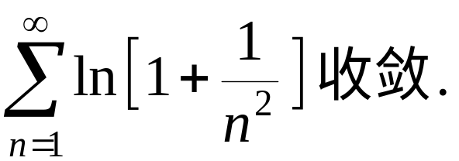
例4. 判别级数
的敛散性 .
～
解:
根据比较审敛法的极限形式知
例5. 判别级数
的敛散性.
～
解:
根据比较审敛法的极限形式知

Slide 13
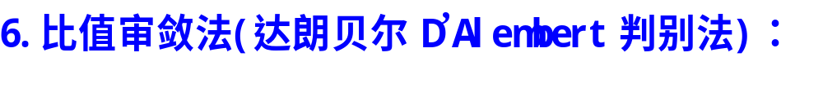



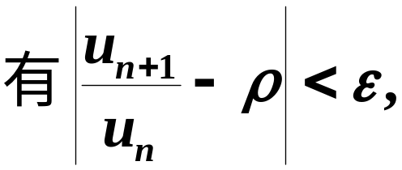



证明

Slide 14














收敛
发散

Slide 15




比值审敛法的优点:
不必找参考级数.直接从级数本身的构成——即通项来判定其敛散性
两点注意:

Slide 16








Slide 17






解

Slide 18











比值审敛法失效, 改用比较审敛法

Slide 19





例7
解
由于
不存在，检比法（比值审敛法）失效
而
对
由检比法得
收敛
故由比较审敛法知
收敛

Slide 20






例8
解
由检比法得
级数收敛
级数发散

Slide 21








检比法失效，但
即后项大于前项
故级数发散

Slide 22










证明
取
则
由
知
由
收敛及比较审敛法得
收敛
收敛

Slide 23









由
知
故
不趋于 0
发散
不能判定
如
都有
但
收敛
发散

Slide 24




级数收敛.

Slide 25



二、交错级数及其审敛法
定义: 正、负项相间的级数称为交错级数.

Slide 26






证明

Slide 27





满足收敛的两个条件,
定理证毕.

Slide 28










解
原级数收敛.
证明 u_{n} 单调减的方法
？
？
？

Slide 29







三、绝对收敛与条件收敛
定义: 正项和负项任意出现的级数称为任意项级数.
证明

Slide 30


上定理的作用：
任意项级数
正项级数

Slide 31




解
故由定理知原级数绝对收敛.
将正项级数的检比法和检根法应用于判定任意项级数的敛散性可得到如下定理

Slide 32










定理
设有级数
则
绝对收敛
发散
可能绝对收敛，可能条件收敛，也可能发散
如

Slide 33










例9. 证明下列级数绝对收敛 :
证: (1)
令
收敛,
因此
绝对收敛.

Slide 34





注意
一般而言，由 发散，并不能推出
发散
如
发散
但 收敛
如果 发散是由检比法和检根法而审定
则 必定发散
这是因为检比法与检根法
审定级数发散的原因是通项不趋向于0
由

Slide 35

四、小结
正 项 级 数
任意项级数
1.
审
敛
法
2.
3.按基本性质;
4.充要条件
4.绝对收敛
5.比较法
5.交错级数
(莱布尼茨定理)
6.比值法
7.根值法

Slide 36








思考题
思考题解答
由比较审敛法知 收敛.
反之不成立.
例如：
收敛,
发散.

